Slide 1
Capitolo 4
Le ricerche di marketing e la conoscenza dei clienti

Slide 2
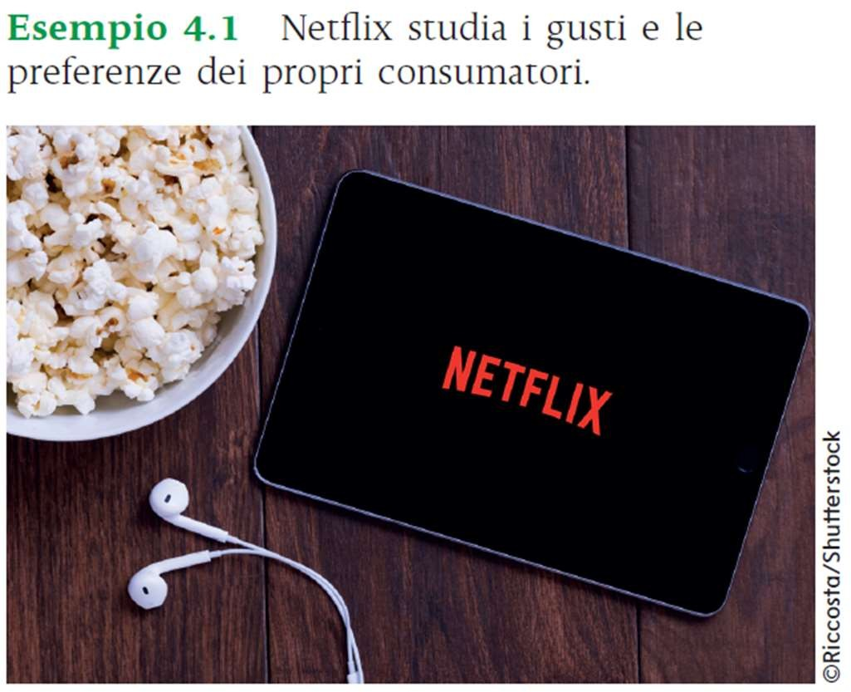
l ruolo della conoscenza dei clienti
le aziende guidate dal mercato
devono sempre essere in contatto
con quel che vi succede. Le esigenze dei
clienti cambiano continuamente. Per
proporre nuove forme di valore è
fondamentale avere customer insight
accurati e aggiornati.
"conoscenza del consumatore" ed è distinta dalle "informazioni sul consumatore".
Questa conoscenza fornisce informazioni
preziose per tutti gli ambiti di attività dell'azienda:
dall'innovazione del prodotto al design,
dalle caratteristiche del prodotto ai temi delle campagne pubblicitarie e così via

Slide 3
Alcune aziende non prendono nessuna decisione strategica senza prima aver realizzato ricerche di marketing. Le aziende sono sempre alla ricerca d'informazioni che le aiutino a prendere le decisioni corrette.
Queste informazioni possono giocare un ruolo fondamentale in un'ampia gamma di scelte, come, per esempio:
sapere se esiste un mercato per un nuovo prodotto
cosa pensano gli attuali clienti dei nostri livelli di servizio
quali sono le performance dei nostri brand sul mercato
quanto è stata efficace la nostra ultima campagna promozionale.

Slide 4
Saper discernere quali siano le informazioni utili sui clienti, tra tutte le informazioni disponibili, è un importante compito di marketing.
È necessario distinguere fra ricerche di mercato e ricerche di marketing.
"la prima denota le informazioni necessarie a compiere la scelta del
mercato di riferimento‘’. Di contro, "le ricerche di marketing consistono
nella produzione di dati grazie all'esecuzione di progetti d'indagine a pagamento, che applicano una data formula di ricerca specificamente diretta alla risoluzione del problema conoscitivo di marketing".

Slide 5
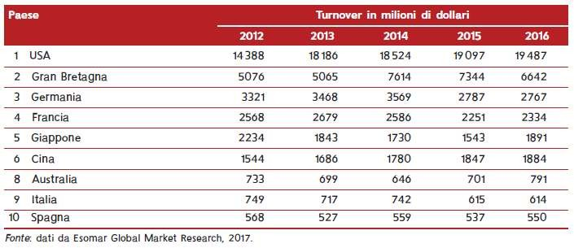
L’importanza delle ricerche di mercato
Le aziende guidate dal mercato sanno che devono sempre essere in contatto con quel che succede sul mercato.
Le ricerche di mercato rivestono un ruolo importante in un’ampia gamma di attività.
Le ricerche di mercato aiutano le aziende a capire i bisogni e i desideri dei consumatori e forniscono informazioni utili per la pianificazione del marketing.

Slide 6
Il sistema informativo di marketing
Un sistema informativo di marketing è:
-un sistema in cui le informazioni di marketing sono formalmente raccolte, archiviate, analizzate e distribuite ai manager in funzione dei loro bisogni informativi con un andamento periodico e pianificato.
La progettazione del sistema informativo di marketing (MIS) è importante: infatti è stato dimostrato che la qualità del sistema
informativo di marketing influisce sull'efficacia del processo decisionale.

Slide 7
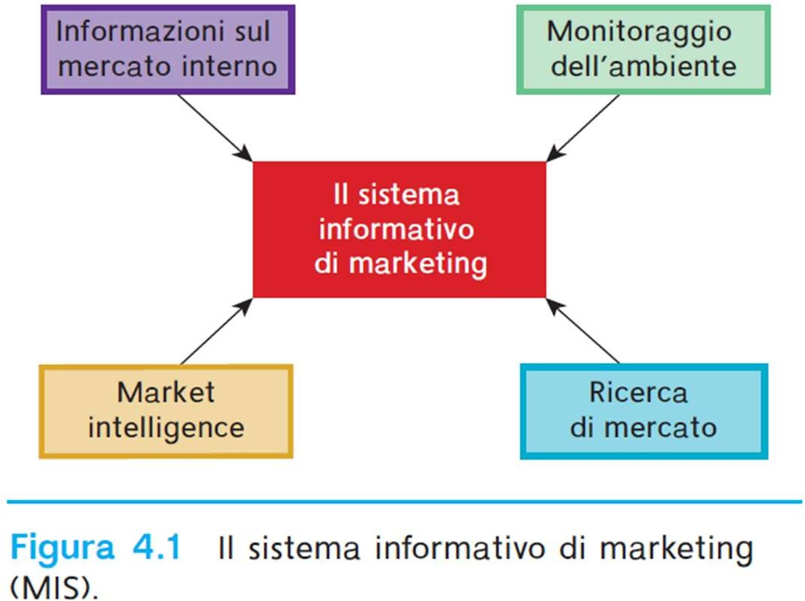
La Figura delinea le componenti del MIS. Il sistema si basa sulla comprensione dei bisogni d'informazione dei marketing manager e fornisce tali informazioni quando, dove e nella forma in cui il/la manager lo richiede. Nello specifico, il MIS comprende quattro elementi:
le informazioni sul mercato interno
la market intelligence
le ricerche di marketing
il monitoraggio dell'ambiente

Slide 8
I MIS devono essere progettati per fornire informazioni e conoscenza selezionate. I senior manager dovrebbero incoraggiare l'uso di questo sistema.
Uno dei compiti principali è proprio quello di eliminare le informazioni irrilevanti, adattando le informazioni fornite alle esigenze del singolo manager.
È probabile che i risultati delle ricerche di marketing vengano usati quando i ricercatori si concentrano sulla presentazione chiara del report, che tenga conto della dimensione politica della raccolta d'informazioni.
È improbabile che i report di ricerca di marketing vengano utilizzati nel processo decisionale se i risultati possono avere ripercussioni politiche negative.

Slide 9
Le informazioni sul mercato interno
Un ottimo punto di partenza per un'azienda che intenda rispondere a un problema di ricerca risiede nella consultazione di tutte le informazioni che ha già a sua disposizione.
Il marketing interno, per sua natura, ha l'obiettivo di:
valorizzare le risorse dell’azienda
attrarre e trattenere i migliori talenti disponibili sul mercato.
Si creano strategie per vendere ai dipendenti e ai collaboratori l’idea vincente dei prodotti o servizi che vengono erogati.
Lo sforzo di tutti è indirizzato a dare un fattivo contributo per coniugare la soddisfazione del cliente finale con il successo l’impresa e con il proprio benessere personale.

Slide 10
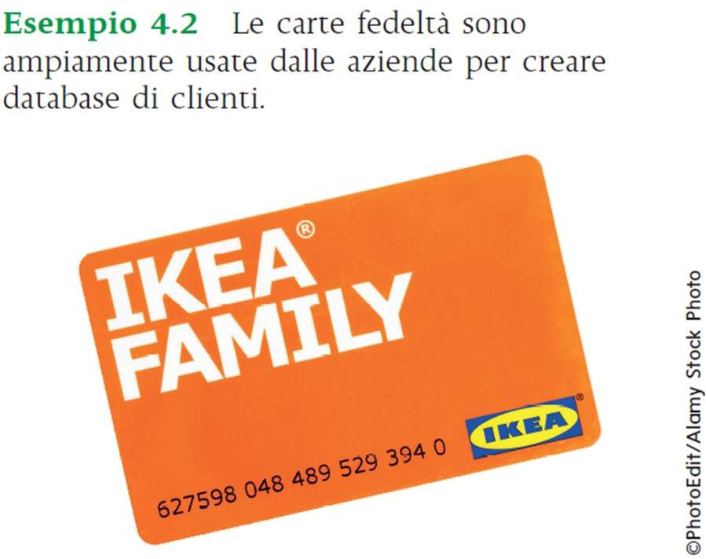
I database di marketing
Le aziende raccolgono dati sui clienti.
Essi sono memorizzati su database di marketing che comprendono il nome, l'indirizzo, il numero di telefono, le transazioni passate e di stile di vita del cliente.
Le aziende possono anche raccogliere informazioni sul tipo e sulla frequenza d'acquisto e sulla ricettività alle offerte promozionali.
I rivenditori raccolgono questi dati attraverso le carte fedeltà. I clienti raccolgono punti che possono essere trasformati in denaro o in regali e nel frattempo il rivenditore raccoglie informazioni preziose sul cliente.

Slide 11
I sistemi di gestione delle relazioni con i clienti
Un potenziale problema legato alla crescita dei database di marketing è che spesso ne esistono vari in diversi dipartimenti di un'azienda, che restano separati.
Questo approccio frammentato può generare problemi quando, per esempio, una transazione con un cliente viene registrata solo su un database. Problemi come questo hanno portato allo sviluppo di sistemi di gestione delle relazioni con i clienti (Customer Relationship Management, CRM)che creano un unico database che raccoglie le informazioni sui clienti per informare tutto il personale.

Slide 12
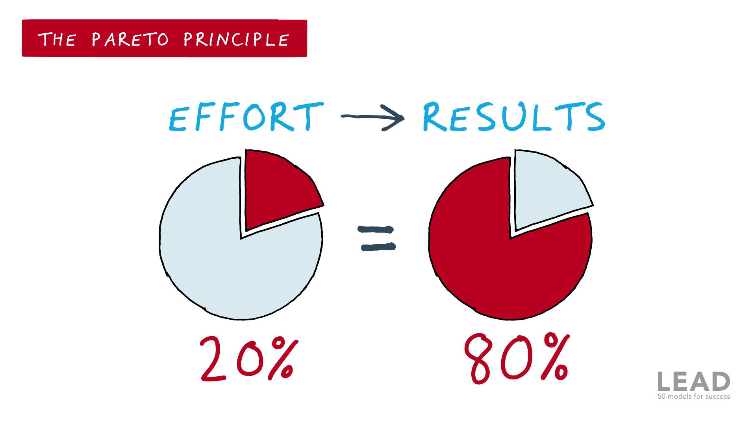
Un buon sistema CRM può individuare modelli inaspettati nel comportamento dei consumatori.
Un uso efficace del CRS consente alle aziende di condurre un'analisi rigorosa dei propri denti. Le aziende spesso scoprono di essere soggette al Principio di Pareto:
l'80% dei profitti proviene dal 20 % dei clienti.
Ciò significa che alcuni clienti sono più importanti di altri e che l'azienda deve investire di più sui clienti maggiormente profittevoli.

Slide 13
Le analisi del sito web
Si possono raccogliere informazioni sui clienti anche analizzando il loro comportamento sul sito web dell'azienda. Si può osservare, per esempio:
quali siano le aree del sito più visitate
quali prodotti siano maggiormente acquistati
il metodo di pagamento utilizzato.
Ci sono diversi aspetti del comportamento dei consumatori durante la visita di un sito che le imprese dovrebbero registrare e monitorare.
Da dove provengono i visitatori - per esempio, sono arrivati sul sito tramite un motore di ricerca (organic search) o tramite un link trovato su un altro sito? Inoltre:
come navigano il sito?
Quali opzioni selezionano?
Quanto tempo trascorrono sul sito (per es., durata sessione media per pagina)
Qual è la percentuale di nuovi visitatori (new visitor) e di visitatori che tornano sul sito (returning visitor)?

Slide 14
La market intelligence – l’era dei big data
La market intelligence è un termine generico usato per descrivere la raccolta sistematica di dati su quel che accade in un mercato.
Sempre più spesso, si usa il termine "big data" per descrivere la vasta gamma d’informazioni esterne che possono essere utilizzate per aiutare il processo
decisionale di marketing.

Slide 15
Il primo è il volume. Secondo il rapporto dell'Autorità per le Garanzie nelle Comunicazioni si stima che nel 2025 la massa di dati ammonterà a 163 Zettabyte, con una crescita del volume di circa dieci volte rispetto a quello registrato nel2016".
Le aziende business-to-business utilizzano i big data per trovare il prezzo ottimale delle migliaia di varianti di prodotto che offrono.
Sono diversi gli elementi che differenziano l'analisi dei big
data dalle altre forme di analisi dei dati che esistevano fino a oggi.
Il secondo è la velocità. I dati forniti dai telefoni cellulari, dalle transazioni con carta di credito e dai clienti che si loggano sui siti dei social media arrivano in tempo reale o quasi.
II terzo è la varietà. Essa fa riferimento alla "eterogeneità nelle fonti sorgenti dei dati, nei formati, con cui vengono acquisite le informazioni e nella rappresentazione e analisi dei dati immagazzinati".

Slide 16
A queste tre caratteristiche fondamentali si possono poi aggiungere anche: valore, veridicità, valenza e visualizzazione. A oggi, l'analisi dei big data non è accessibile a tutte le organizzazioni.
Per le aziende più piccole o senza risorse da dedicare ai big data, la ricerca secondaria può essere un'altra fonte di market intelligence.

Slide 17
Le ricerche di marketing
La ricerca di mercato è la progettazione, la raccolta, l'analisi e la segnalazione sistematica dei
dati rilevanti per una specifica situazione di marketing.
La ricerca di mercato designa una vasta gamma di attività, molte delle quali sono diverse tra loro e quindi possono essere classificate in diversi modi.

Slide 18
RICERCA AD HOC
RICERCA CONTINUA
Si concentra su uno specifico problema di marketing e comprende la raccolta di dati in un determinato arco di tempo, a partire da un campione di intervistati, come nel caso di uno studio sulla soddisfazione del cliente o di un sondaggio sulle attitudini (brand attitude).
è longitudinale e consiste nel fare ripetutamente la stessa ricerca sullo stesso campione, per monitorare i cambiamenti che si verificano nel tempo. Haun ruolo chiave nella valutazione delle tendenze del mercato e si caratterizza generalmente per l'utilizzo di un panel di consumatori.

Slide 19
Tipi di ricerche di mercato:
Ricerca personalizzata: ricerca condotta per una singola azienda per fornire risposte specifiche alle sue domande
Ricerche associate: ricerche che vengono regolarmente realizzate da alcune aziende e poi vendute ad altre imprese
Ricerca esplorativa: usata per condurre un'esplorazione preliminare di un'area di ricerca al fine di ottenere una conoscenza iniziale o di formulare alcune ipotesi
Ricerca descrittiva: usata per sviluppare conclusioni più solide su un problema di ricerca
Ricerca causale: cerca di stabilire delle relazioni causa-effetto

Slide 20
Audit delle vendite
L’audit delle vendite è un metodo di analisi dei dati relativi alle vendite e al marketing. Viene utilizzata per la previsione delle vendite e la previsione delle tendenze di vendita. Si usa anche per esaminare l'efficacia delle iniziative e dei programmi di vendita esistenti.
Le analisi di vendita aiutano a trovare opportunità di vendita e a fornire informazioni sul comportamento degli acquirenti. I vantaggi dell'analisi delle vendite sono:

Slide 21
Maggiore efficienza delle vendite: L'analisi delle vendite può contribuire a migliorare l'efficienza del team di vendita, rivelando i momenti migliori per effettuare le chiamate e i tipi di chiamate da effettuare
Miglioramento del servizio clienti: Grazie a una migliore conoscenza del comportamento dei clienti, è possibile migliorare il servizio clienti soddisfacendo meglio le loro esigenze e aspettative migliori fornendo dati che mostrano cosa ha funzionato e cosa no in passato.
Miglioramento delle prestazioni di vendita: L'analisi delle vendite facilita la misurazione dell'efficacia dei vostri sforzi di marketing, in modo da poterli modificare secondo le necessità per migliorare i risultati.
Questo vi permette di capire meglio quali strategie stanno funzionando e quali no.

Slide 22
I dati primari e secondari
I dati primari sono dati raccolti ad hoc dal ricercatore. I dati secondari sono dati già esistenti, "di seconda mano" perché già raccolti da soggetti terzi.
Prima di raccogliere dati primari (ricerca primaria), è necessario verificare se tali dati siano già disponibili. Un'azienda potrebbe infatti commissionare un costoso sondaggio di ricerca primaria per avere delle informazioni che in realtà sono già disponibili tramite fonti secondarie (ricerca secondaria). Esiste una vasta gamma di fonti secondarie di dati.
Esse includono le statistiche del Governo e della Commissione europea, gli editori di report, i Paesi e i settori industriali, le banche, i giornali e le riviste. Data la quantità di potenziali fonti d'informazione a livello globale, per molti il punto di partenza è un motore di ricerca.

Slide 23
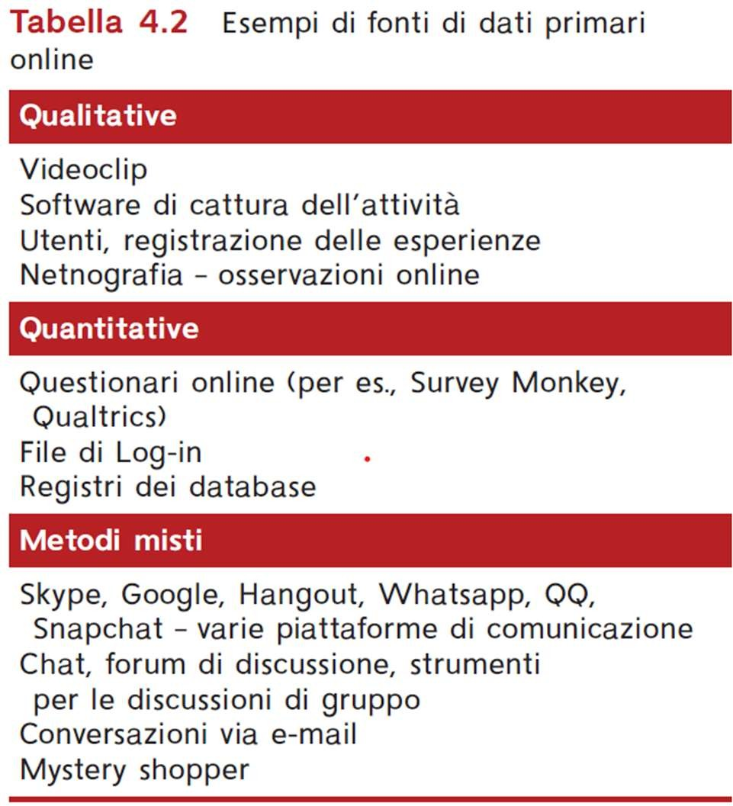
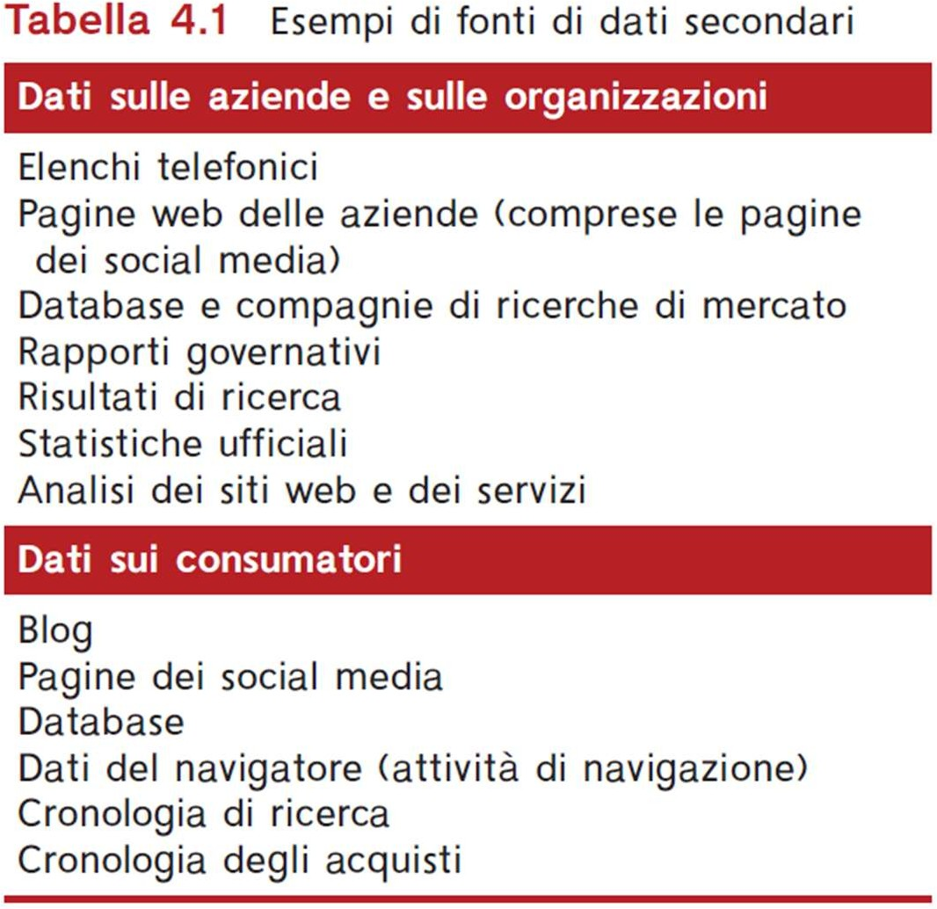

Slide 24
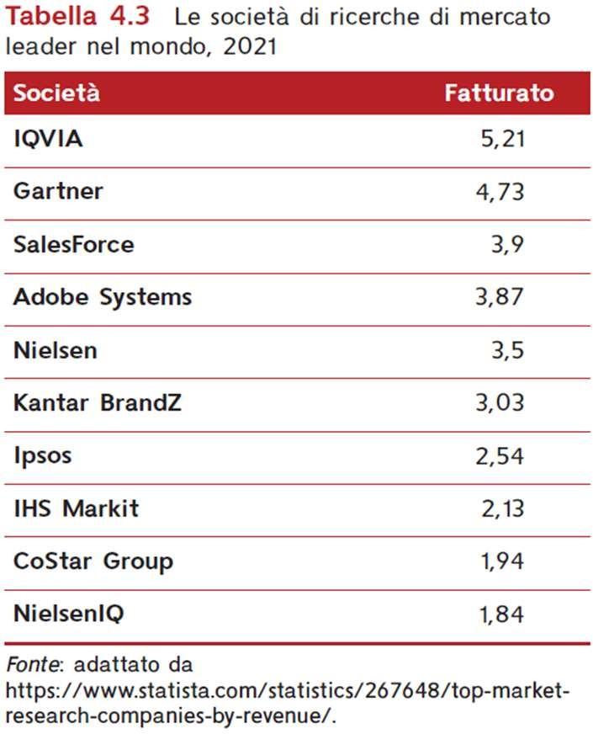
I diversi approcci delle ricerche di marketing
Ci sono due modi principali tramite cui un'azienda può svolgere ricerche di marketing.
Può svolgere il lavoro in autonomia o ricorrere ai servizi di un'agenzia di ricerche di mercato.
Quando lo studio è di piccole dimensioni, per esempio quando si vogliono intervistare un numero selezionato di clienti industriali, le aziende possono scegliere di realizzare il lavoro in modo autonomo. Ciò è fattibile se l'impresa ha un reparto marketing e/o un dirigente delle ricerche di marketing nel proprio personale.
se studio è su ampia scala, le aziende possono ricorrere ai servizi di un'agenzia di ricerche di mercato

Slide 25
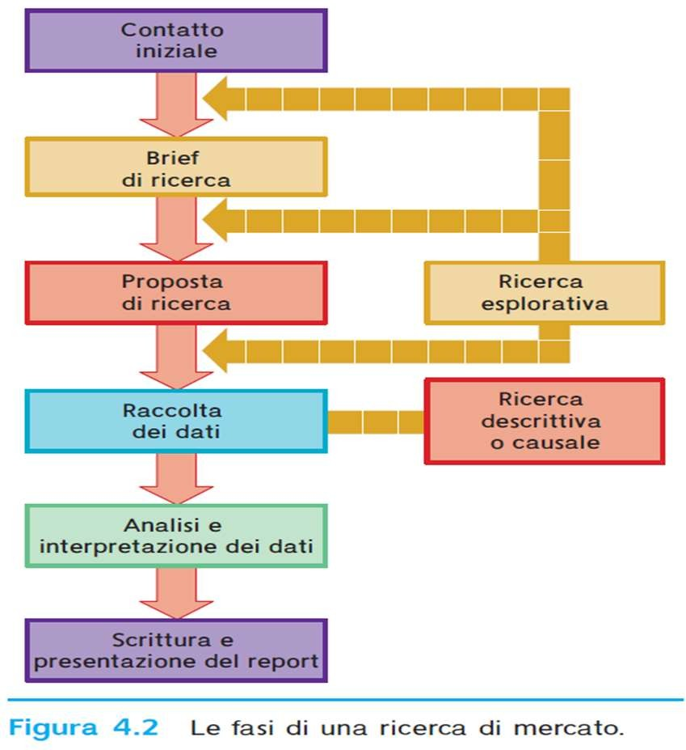
Le fasi della ricerca di marketing

Slide 26
Il contratto iniziale
il processo di solito inizia con la presa di coscienza da parte dell'azienda di aver bisogno d'informazioni per risolvere un problema di marketing, o semplicemente per raggiungere un obiettivo di marketing. La direzione marketing può contattare il personale interno preposto alle ricerche o un'agenzia esterna.
Quando si ricorre a un'agenzia esterna, il primo passo consiste nell'organizzare un incontro per discutere la natura del problema e i bisogni di ricerca del cliente. Se il cliente e il suo mercato sono nuovi per l'agenzia, quest'ultima condurrà alcune ricerche esplorative prima dell'incontro (per es., una rapida ricerca online sul cliente e sul suo mercato).

Slide 27
Il brief di ricerca
Inizia delineando i problemi di marketing da esplorare e gli obiettivi di ricerca di un'azienda.
Il problema di marketing può essere il bisogno di attrarre nuovi clienti
Altre informazioni necessarie:
Infromazioni sul background, ad es. la storia dell’azienda
Le fonti d’informazione, ad es. una lista dei clienti potenziali
La scala del progetto
Il calendario

Slide 28
La raccolta dei dati
Durante la fase di raccolta dati, si possono usare varie tecniche. I ricercatori di solito distinguono tra:
Ricerca qualitativa, la quale consiste in uno studio semi-strutturato e approfondito di campioni con dimensioni ridotte, volto a ottenere una conoscenza profonda dei clienti. Alcune delle principali tecniche qualitative sono le interviste con focus group, le interviste in profondità, l'osservazione e le ricerche etnografiche.
Ricerca quantitativa è uno studio strutturato di campioni di piccole o grandi dimensioni che utilizza un elenco predeterminato di domande o di criteri ed effettua un'analisi statistica dei risultati.Le tecniche quantitative tipiche sono i sondaggi e gli esperimenti
Di seguito sono analizzate le principali tecniche di raccolta dati primari.

Slide 29
I sondaggi
I sondaggi sono la tecnica di ricerca di marketing principale e sono definiti come «rilevazioni condotte mediante interviste, più o meno strutturate, con metodi e mezzi di interazioni eterogenei, al fine di raccogliere informazioni su conoscenze, atteggiamenti, convinzioni, intenzioni e valutazioni del cliente»
I sondaggi richiedono le seguenti decisioni:
quali e quante persone intervistare: il processo di campionamento
Come intervistarle: il metodo di contratto
Quali domande porre: la progettazione del questionario; ovvero dello strumento più utilizzato per raccogliere dati primari

Slide 30
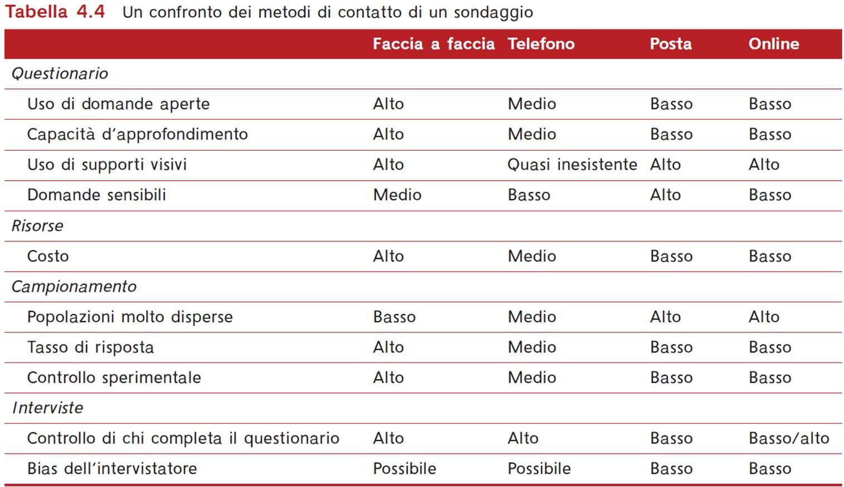
I metodi di contatto
I soggetti selezionati (il campione) possono essere contattati per posta tradizionale o e-mail, per telefono, etcc.
La Tabella fornisce una panoramica sui diversi metodi di contatto.

Slide 31
Uno dei principali vantaggi delle interviste faccia a faccia è che il tasso di risposta è generalmente più elevato rispetto alle interviste telefoniche o al sondaggi postali.
Sembra che la dimensione del contatto personale renda meno probabile un rifiuto. Le interviste faccia a faccia sono più versatili rispetto ai sondaggi telefonici e postali.
Si possono porre altre domande per ottenere maggiori dettagli. Lo si può fare anche in un'intervista telefonica, ma la pressione del tempo e la situazione meno personalizzata lo rendono difficile. Le interviste faccia a faccia hanno però degli inconvenienti. Sono più costose dei sondaggi telefonici, postali e su internet.

Slide 32
Sotto alcuni aspetti, le interviste telefoniche sono una via di mezzo tra i sondaggi faccia a faccia e i sondaggi postali.
Generalmente hanno un tasso di risposta più alto dei
questionari postali, ma più basso rispetto alle interviste faccia a faccia;
il loro costo è di solito tre quarti di quello delle interviste faccia a faccia ma è superiore a quello dei sondaggi postali;
infine, consentono un certo grado di flessibilità durante l'intervista.
Tuttavia, non consentono di usare supporti visivi e ci sono limiti al numero di domande che possono essere poste.

Slide 33
La ricerca condotta mediante sondaggio postale è un metodo molto economico. Tuttavia, il problema principale è il potenziale di bassi tassi di risposta e dunque il pericolo di avere un campione non rappresentativo. Per tale motivo, oggigiorno è un metodo di contatto scarsamente utilizzato ed è stato soppiantato dalla ricerca online.

Slide 34
Il principale vantaggio di usare internet come strumento della ricerca di marketing è il suo costo contenuto, poiché si eliminano i costi di stampa e i costi postali, il che lo rende più economico dei sondaggi postali benché le sue caratteristiche siano simili:
l’uso di domande a risposta aperta è limitato;
il controllo su chi completa il questionario è basso;
il bias dell'intervistatore è basso;
il tasso di risposta può essere inferiore a quello delle interviste telefoniche e faccia a faccia.
Un punto di forza del sondaggio su internet e che può coprire la popolazione globale a basso costo, anche se possono sorgere problemi di campionamento a causa della natura "alterata" degli utenti di internet.

Slide 35
L'analisi e l'interpretazione dei dati
L'analisi di base dei dati del questionario può essere fatta a livello descrittivo (per es., tramite medie, tabelle di frequenza) o a livello comparativo (per es., tramite t-test e cross-tabu-lazioni).
Analisi più sofisticate possono cercare relazioni (per es., analisi di regressione), risposte di gruppo (per es., analisi di cluster) o stabilire legami di causa ed effetto (per es., analisi delle tecniche di varianza utilizzate su dati sperimentali).

Slide 36
Occorre fare molta attenzione quando s'interpretano i risultati di una ricerca di marketing.
Un errore comune è determinare il legame causa-effetto quando si è stabilita solo un'associazione.
Poiché è stato considerato un campione, qualunque media o percentuale è una stima soggetta all'errore di campionamento.
Per ridurre l'errore, si può aumentare la numerosità del campione e selezionare un campione "per quote", che dovranno essere proporzionali - e dunque rappresentative - della popolazione.

Slide 37
Riepilogo
L’importanza delle ricerche di mercato (RM) e della conoscenza dei clienti: le informazioni sui clienti sono fondamentali per un’azienda che vuole essere veramente guidata dal mercato.
La natura dei sistemi informativi di marketing: sono sistemi in cui le informazioni di marketing sono formalmente raccolte, archiviate e distribuite con un andamento regolare e pianificato.
I tre tipi principali d’informazioni sul mercato: le informazioni sul mercato interno; la market intelligence; le ricerche di mercato.
Il termine "big data" si riferisce alla raccolta, all’aggregazione e all’analisi di dati provenienti da più fonti al fine di agevolare il processo decisionale di marketing.
Gli approcci della ricerca: un’azienda può realizzare essa stessa una ricerca di mercato o può impiegare i servizi di una società di ricerche di mercato.

Slide 38
Le fasi della ricerca di mercato comprendono: il contatto iniziale, il brief di ricerca, la proposta di ricerca, la ricerca esplorativa, la fase principale di raccolta dei dati, l'analisi dei dati e la scrittura/presentazione del report.
Le tecniche di ricerca qualitativa sono una serie di tecniche di ricerca semi- strutturata che includono focus group, interviste in profondità, osservazioni, ricerche etnografiche, ecc.
I quattro metodi principali di sondaggio sono: faccia a faccia, telefono, posta e Internet.

